Slide 1
数据库操作基础

Slide 2
1. 数据库介绍
在制作中小型网站时，通常要采用数据库来保存相关数据。数据库种类有很多，大型数据库如Oracle ，DB2等，中型数据库如SQL Server, MySQL等，小型数据库如Access等。
很多中小型网站通常采用MySQL数据库，本课程中，为了方便，我们采用Access数据库。

Slide 3
Access简介：
微软Office系列软件中的一款数据库产品。是一种小型桌面数据库。

Slide 4
数据库的基本知识
1. 创建数据库：
由Access创建好的数据库是一个*.mdb文件
（创建步骤请参加相关书籍）
2. 数据库中可以包含多个表。表按照一定格式将数据进行组织存储。
3. 一张表包含多个字段，每个字段规定了一条数据记录中包含的属性。

Slide 5
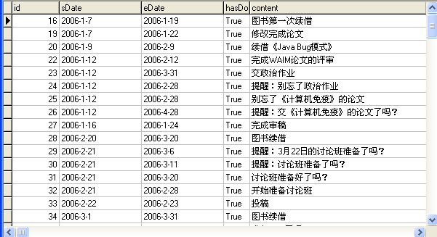
数据库的基本知识
字段或属性
一条记录

Slide 6
Access中的数据类型
Byte 数字[字节]
Long 数字[长整型]
Short 数字[整型]
Single 数字[单精度
Double 数字[双精度]
Currency 货币
Char 文本
Text(n) 文本，其中n表示字段大小
Binary 二进制
Counter 自动编号
Memo 备注
Time 日期/时间

Slide 7
Access数据库操作的sql语句
1. 创建一张表，语法：
CREATE TABLE table_name(
column1 DATATYPE [NOT NULL] [NOT NULL PRIMARY KEY],
column2 DATATYPE [NOT NULL],
...）
实例：
create table notes(
id short, title text(50), content memo)
2. 删除一张表：
DROP table_name
实例：
drop table notes

Slide 8
Access数据库操作的sql语句
3. 向表中插入一条记录，语法：
INSERT INTO table_name (column1,column2,...)
VALUES ( value1,value2, ...)
实例：
insert into notes (id, title, content)
values(1,'hello','hello world')
注意：当插入字符串时，需加上单引号
前页中我们创建的notes表中，title text(50), content memo
是字符串内容

Slide 9
Access数据库操作的sql语句
4. 查询，语法：
SELECT column1,columns2,...
FROM table_name
实例：
select id, title from notes
SELECT * from table_name
表示查找所有的字段
实例：
select * from notes

Slide 10

Access数据库操作的sql语句
5. 条件查询，语法：
SELECT *
FROM table_name
WHERE column1 = xxx
[AND column2 > yyy] [OR column3 <> zzz]
实例：
select * from notes
Where id=1
SELECT *
FROM table_name1
WHERE column1 LIKE 'x%'
表示查找字段column1中的是以x开头的记录
假设表notes中有下图中的记录，
select * from notes
where title like 'h%'
的结果是什么？

Slide 11
Access数据库操作的sql语句
6. 删除记录，语法：
DELETE FROM table_name
从表table_name中删除所有记录
DELETE FROM table_name
WHERE conditions
从表table_name中删除满足条件的记录

Slide 12
Access数据库操作的sql语句
7. 更新，语法：
UPDATE table_name
SET column1=‘xxx’
WHERE conditoins
说明：
1.更改某个栏位设定其值为‘xxx’。
2.conditions 是所要符合的条件。
若没有 WHERE 则整个 table 的那个栏位都会全部被更改。
实例：
update notes
set title='ww'
where title like '%t%‘
将notes表中的title字段中，有中间包含字符t的记录的title字段的值更改为‘ww’

Slide 13
在JSP中操作数据库
1. 建立和数据库的连接
在jsp中如果需要访问数据库，首先需要和数据库建立连接。
针对ACCESS数据库，我们给出连接的代码。在实际应用中个，可以直接将这些代码拷贝到你们的项目中。
该代码建立Connection类的对象，即连接到一个ACCESS数据库的对象

Slide 14
在JSP中操作数据库
建立和ACCESS数据库的连接
<%@page import ="java.util.*,java.sql.*" contentType="text/html;charset=GBK"%>
<%
String driverClass="sun.jdbc.odbc.JdbcOdbcDriver";
String path=request.getRealPath("");
String url="jdbc:odbc:driver={Microsoft Access Driver (*.mdb)};"
+"DBQ="+path+"/doc.mdb";
String username="";
String pwd="";
Class.forName(driverClass);
Connection conn=DriverManager.getConnection(url,username,pwd);
%>

Slide 15
在JSP中操作数据库
2. 建立SQL语句
首先使用Statement声明一个sql语句对象，然后通过刚才建立的连接数据库的Connection类的对象调用createStatement()方法创建这个sql语句的对象
<%Statement stmt=conn.createStatement();%>

Slide 16
在JSP中操作数据库
3. 向数据库提交查询，处理查询结果
使用Statement对象的executeQuery()方法来向数据库提交查询。数据库执行后将结果以ResultSet对象形式返回。
ResultSet rs=stmt.executeQuery("select * from paper where date_m=1")

Slide 17
在JSP中操作数据库
ResultSet是数据集。可以理解为查询找到的数据记录组成的表。ResultSet对象一次只能看到一条记录。ResultSet数据集中有一个指针，指向顶部位置。当每次调用next（）方法，指针将下调一条记录
指针初始位置
运行一次
Next()方法后
1 | 数学 | 72 | 赵一
2 | 数学 | 43 | 钱二
3 | 英语 | 87 | 孙三
4 | 语文 | 65 | 早一

Slide 18
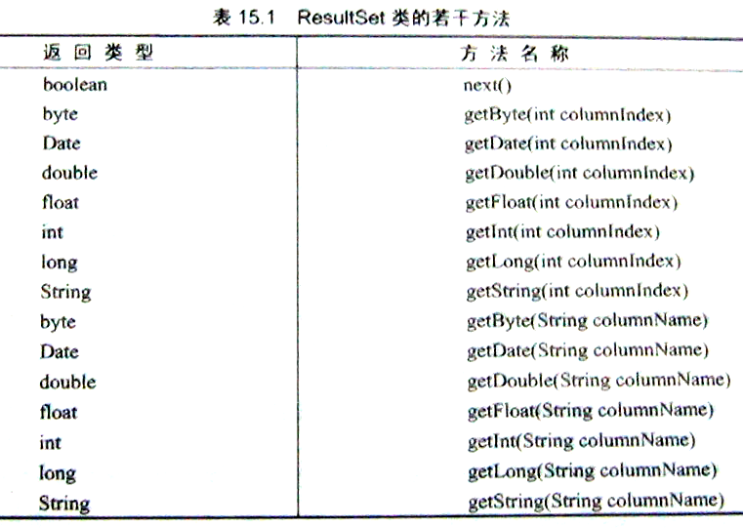
在JSP中操作数据库
ResultSet对象中有若干方法可以获得数据集中指针指向的当前记录的字段值（java2实用教程P394）

Slide 19
在JSP中操作数据库
创建一个数据库doc.mdb，在该数据库中创建表notes。
表中有4个字段：id（数字）、subject（text）、grade（数值）、sname（姓名）
插入记录如下；
1 | 数学 | 72 | 赵一
2 | 数学 | 43 | 钱二
3 | 英语 | 87 | 孙三
4 | 语文 | 65 | 早一
假设运行ResultSet rs=stmt.executeQuery("select * from notes where");
返回结果如上图所示：
则可以使用下述代码显示查询结果

Slide 20
在JSP中操作数据库
while (rs.next()){%>
<table border=“1" >
<tr>
<td>序号：</td>
<td><%=rs.getInt(1)%></td>
</tr>
<tr>
<td>科目：</td>
<td><%=rs.getString(2) %></td>
</tr>
<tr>
<td>成绩：</td>
<td><%=rs.Int(3)%></td>
</tr>
</table><br>
<%}%>

Slide 21
在JSP中向数据库中插入记录
1. 按照前节内容，连接好数据库。
<%@page import ="java.util.*,java.sql.*" contentType="text/html;charset=GBK"%>
<%
String driverClass="sun.jdbc.odbc.JdbcOdbcDriver";
String path=request.getRealPath("");
String url="jdbc:odbc:driver={Microsoft Access Driver (*.mdb)};"
+"DBQ="+path+"/doc.mdb";
String username="";
String pwd="";
Class.forName(driverClass);
Connection conn=DriverManager.getConnection(url,username,pwd);
Statement stmt=conn.createStatement();
%>

Slide 22
在JSP中向数据库中插入记录
2. 创建插入语句：
使用前面已经创建了数据库doc中的表notes
向该表中插入内容：
在insert语句中对字符串内容需要加上单引号
String sid="1";
String subject="math";
String grade="72";
String sname="zhao";
String sql="insert into paper2(id,subject,grade，sname) values("+sid
+",'"+subject+"',"+grade+",'"+sname+"')";

Slide 23
操作数据库时的一个难点
Sql语句经常写不对：
1. 要求语法首先写正确
2. 当sql语句中涉及加入某个变量的值，又涉及字符串的处理，经常需要加单引号。此处经常容易犯错误。
一个方法是，在调试时，将存放sql语句的字符串输出到网页，来查看语句是否写正确了
String sid="1";
String subject="math";
String grade="72";
String sname="zhao";
String sql="insert into paper2(id,subject,grade，sname) values("+sid
+",'"+subject+"',"+grade+",'"+sname+"')";
输出结果：
insert into paper2(id,subject,grade，sname) values(1,'math',72,'zhao')

Slide 24
练习1：
写一个插入数据库的JSP程序
请在下载的课件中其中有一个doc.mdb数据库，数据库有张表pape2包含三个字段
id int
title text
content memo
在找到insert文件夹中display2.jsp程序将展示数据库中的内容
写一个插入数据库的jsp程序insert.jsp，通过该程序可以想数据库中插入记录

Slide 25
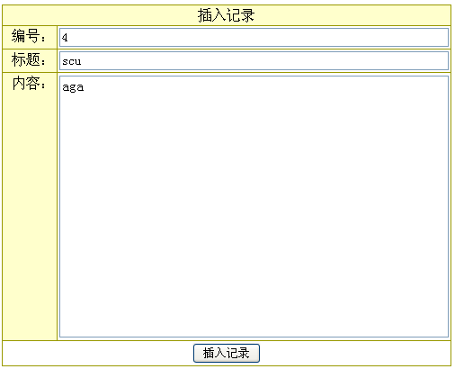
练习1：
写一个插入数据库的JSP程序

Slide 26
练习1：
该程序结构如下：
1. 写一个表单，表单中包括两个input控件，一个textarea控件，一个submit按钮
2.表单提交给自己jsp页面（insert.jsp），所以需要写表单处理程序，提取出表单中的参数
3. 连接数据库，做插入数据库的处理
Textarea控件
<textarea name="content“ cols="50" rows="15"></textarea></td>

Slide 27
练习2：
写一个登录JSP程序
当一个用户访问一个jsp页面logon.jsp，在表单中添入用户名和密码，程序将从数据库中检查该用户是否存在，存在则显示登录成功的页面。如果不存在，则进入注册页面。
（课程作业）

Slide 28
删除数据库中记录
连接数据库，创建statememt对象方法与前面插入数据库记录的方法相同
Delete语句
sql="delete from paper2”;
Int id=1;
sql="delete from paper2 where id=”+id;

Slide 29

练习3：
课件的delete文件夹中的display2.jsp访问doc数据库中的paper2表。中对每一个显示的数据库记录添加了一个删除记录选项。该选项是一个超链接，将该项数据在数据库中的编号（id字段），发送给删除数据库记录的jsp程序delete.jsp
其中代码如下：
<%
ResultSet rs=stmt.executeQuery("select * from paper2");
….
sid=rs.getInt(1);
%>
<a href=delete.jsp?id=<%=sid%>>删除记录</a>

Slide 30
练习3：
在jsp处理中可以通过url（链接地址）后带参数的方式进行参数传递方式如下： 网址？参数名1=参数值1&参数名2=参数值2
例如，delete.jsp?id=2&user=qjt
试写delete.jsp应用程序，该程序获取需要删除的记录的id编号，然后将该记录删除，删除后返回display2.jsp

Slide 31
更新数据库中记录
连接数据库，创建statememt对象方法与前面插入数据库记录的方法相同
使用update语句
Update tablename
Set 列名1=值1, 列名2=值2
Where …
实例：
String t=“hello”;
String sql=“Update paper2 set title=‘“+t”’”;
具体的例子请参加课件中的update.jsp

Slide 32
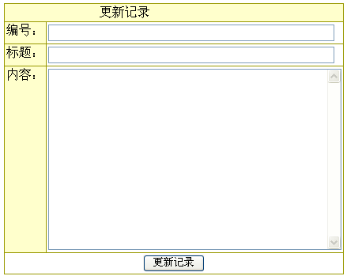
练习4 更新数据库
写一个JSP网页，可以对前面的doc数据库中的paper2表中的内容进行更新。

Slide 33
使用JavaBean封装数据库操作
在我们前面学习操作数据库时，每一次操作（显示，插入，删除）都会建立一次和数据库的连接。每次和数据库建立连接都会有很大的时间开销。因此可以考虑操作数据库时，只建立一次连接，其他的数据库操作都使用该连接。
该问题可以采用JavaBean来解决，可以把数据库的操作都封装在一个javabean中，这样每次操作数据库时，只需要调用该javabean即可。

Slide 34
public class DBConn {
private Connection conn=null;
public void buildConnection(String path){
if (conn!=null)return;
String driverClass="sun.jdbc.odbc.JdbcOdbcDriver";
String url="jdbc:odbc:driver={Microsoft Access Driver (*.mdb)};"
+"DBQ="+path+"/doc.mdb";
String username="";
String pwd="";
System.out.println(url);
try{
Class.forName(driverClass);
conn=DriverManager.getConnection(url,username,pwd);
}catch(Exception e){
e.printStackTrace();
return;
}
}
public ResultSet select(String sql)throws Exception{
Statement stmt=conn.createStatement();
ResultSet rs=stmt.executeQuery(sql);
return rs;
}
}
封装数据库操作的javabean

Slide 35
<%@page import ="java.util.*,java.sql.*" contentType="text/html;charset=GBK"%>
<jsp:useBean id="dbconn" scope="application" class="qjt.DBConn"/>
<%
String path=request.getRealPath("")+"/db";
dbconn.buildConnection(path);
String sql="select * from paper2";
ResultSet rs=dbconn.select(sql);
%>
显示数据库内容的jsp

Slide 36
数据库封装的源码在课件的javabean文件夹下的first.rar
将压缩文件解压后，用导入工程的方式，将他们添加到你自己的MyEclipse工程中。方法如下：

Slide 37
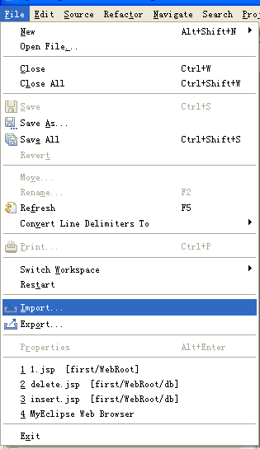
MyEclipse中添加工程
1. 点击菜单File->Import

Slide 38
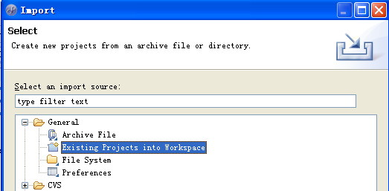
MyEclipse中添加工程
2. 在弹出的Import对话框中选择General->Existing Project into Workspace，然后点击Next按钮

Slide 39
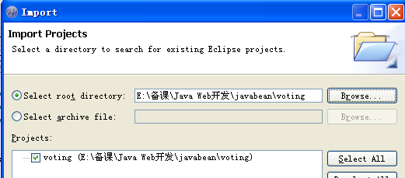
MyEclipse中添加工程
2. 在弹出的Import对话框中选择Select root directory，然后点击Browse按钮选择你要导入的工程的文件夹所在的路径

Slide 40
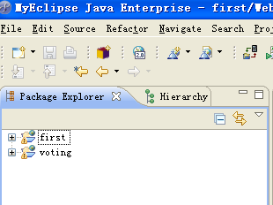
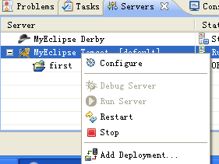
MyEclipse中添加工程
3. 然后点击finish按钮，将在Package Explore中看到新导入的工程
4. 按照原来讲过的方法，部署该工程到服务器

